Slide 1
ΟΛΥΜΠΙΣΜΟΣ : ΚΟΙΝΩΝΙΟΛΟΓΙΚΗ ΠΡΟΣΕΓΓΙΣΗ
Νικόλαος Γ. Πατσαντάρας
Καθηγητής
Αθλητικής Κοινωνιολογίας
ΣΕΦΑΑ/ΕΚΠΑ

Slide 2
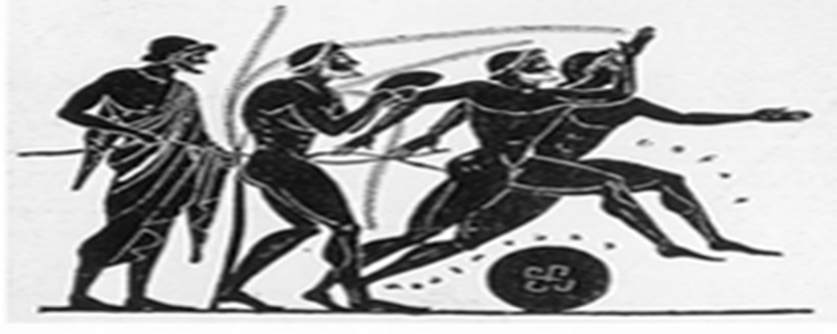

Slide 5
ΣΤΟΧΟΙ ΤΟΥ ΜΑΘΗΜΑΤΟΣ
1. Αναζήτηση θεμελιωμένης γνωστικά απάντησης στο ερώτημα
Μπορεί σήμερα η ολυμπιακή επικοινωνία και δράση να κατανοηθεί ως ‘μέσον’ προσέγγισης θεμελιωδών κοινωνικών-ηθικών ολυμπιακών αξιών?

Slide 6
2. Εμφανίζονται σοβαρές αντιφάσεις μεταξύ των ολυμπιακών διακηρύξεων, όπως αυτές εμφανίζονται στον ολυμπιακό χάρτη και τρέχουσας κοινωνικής πραγματικότητας του ολυμπιακού φαινομένου?

Slide 7
3. Γιατί εξελίχτηκε έτσι ο ολυμπιακός αθλητισμός και πως μπορούν να ερμηνευθούν και να επεξηγηθούν τα ποικίλα προβλήματα που αναδύθηκαν μέσα από την εξελικτική αυτή διαδικασία ;

Slide 8
Η αναζήτηση των απαντήσεων, η αναζήτηση των αιτιών που ώθησαν τον ολυμπιακό αθλητισμό προς τις σημερινές κατευθύνσεις, επιχειρείται κυρίως σε μακρο-κοινωνιολογικά επίπεδα

Slide 9
Το ενδιαφέρον μας σε τούτη τη διερευνητική προσπάθεια δεν επικεντρώνεται στην επινόηση ’ολυμπισμός’,
αλλά στο νόημα και στις προϋποθέσεις κοινωνικής ενεργοποίησης των ολυμπιακών αξιών
οι οποίες αποτελούν κοινή ’αξιακή’ βάση και για τον ’ολυμπισμό’ και για την ολυμπιακή γενικά επικοινωνιακή πρακτική και δράση.

Slide 10
Ο ολυμπιακός αθλητισμός στην βάση του οποίου ο Coubertin ανέπτυξε την ολυμπιακή ιδεολογία του και τις περί ολυμπισμού επινοήσεις του,
οφείλεται ως κοινωνικό και πολιτισμικό φαινόμενο να εξεταστεί και σε μικρο-κοινωνιολογικά επίπεδα, δηλ. όπως υπάρχει εμπειρικά.

Slide 11
Στα πλαίσια επομένως εκείνα που διαμορφώνονται από την δράση των άμεσα εμπλεκομένων ατόμων σε αντιστοιχία με την κοινωνική και πολιτισμική συγκυρία και αιτιότητα.

Slide 12
Οφείλουμε δηλαδή να αναβιώσουμε αφ’ ενός μεν τις απόψεις
του πρωταγωνιστή της ανασύστασης του νεώτερου ολυμπιακού φαινομένου
και αφ’ ετέρου να εξετάσουμε τις σειρές των κανόνων, των αρχών, των κριτηρίων που σήμερα το διέπουν

Slide 13
Στα πλαίσια της διερευνητικής μας ανάλυσης ο ολυμπιακός αθλητισμός συνδέεται άμεσα με την περί ολυμπισμού επινόηση.
Ο ολυμπιακός αθλητισμός αποτέλεσε χώρο νοηματικής ανατροφοδότησης των σκέψεων περί ολυμπισμού.

Slide 14
Από κοινωνιολογική άποψη επομένως για να έχει νόημα το εγχείρημά μας οφείλουμε
να αναβιώσουμε, να αναδημιουργήσουμε, να αναπαράγουμε το ολυμπιακό φαινόμενο
με καθαρά γνωστική λογική λειτουργία και όχι με συναισθηματικό, ιδεολογικό ή διαισθητικό τρόπο.

Slide 15
Για να απομονώσουμε μέσα από την πολλαπλότητα των φαινομένων ένα κοινωνικό φαινόμενο και να το προσεγγίσουμε κοινωνιολογικά είναι φανερό ότι πρέπει να το συνδέσουμε με την σημασία ή το νόημα που έχει για την κοινωνία και για τον πολιτισμό.

Slide 16
Κυρίαρχος στόχος μας λοιπόν είναι να ερμηνευθεί σε κοινωνιολογικά πλαίσια και να κατανοηθεί το αθλητικό, το παιδευτικό, το πολιτικό, το οικονομικό και το ευρύτερο κοινωνικό και πολιτισμικό νόημα του ΄ολυμπιακού φαινομένου΄.

Slide 17
Ο προβληματισμός μας βασίζεται ουσιαστικά :
α) στις απόψεις των μελών του ολυμπιακού κινήματος , ιδιαίτερα δε του Coubertin, σχετικά με τους στόχους που επιδιώχτηκαν με την ανασύσταση του ολυμπιακού αθλητισμού,
β) στην κωδικοποίηση αυτών των απόψεων όπως εμφανίζεται αυτή στον ολυμπιακό χάρτη και παίρνει τον χαρακτήρα κανονιστικών πλαισίων ανέλιξης της ολυμπιακής δραστηριότητας,

Slide 18
γ) στην διαλεκτική σχέση που αναπτύχθηκε μεταξύ του ολυμπιακού φαινομένου και της κοινωνικής-πολιτισμικής εξέλιξης και
δ) στις επιρροές που άσκησε η σχέση αυτή στις οργανωτικές δομές, στους πρωτογενείς στόχους και στο κοινωνικό και ηθικό νόημα της ολυμπιακής επικοινωνίας και δράσης.

Slide 19
ΕΥΧΑΡΙΣΤΩ ΓΙΑ ΤΗΝ ΠΡΟΣΟΧΗ ΣΑΣ

